Slide 1


Slide 2

金坑机遇
震荡抬升
吴镇鸿 | 投顾执业编号:A1120618120002
基金从业编号:A20250617005261
·
经传多赢资深投顾
·
10余年金融从业经验，专研究趋势理论，K线形态理论等，对于市场具有敏锐嗅觉。集十年大成研发双B龙头战法，成功帮助广大股民朋友看中做短，捕捉大波段强势股启动机会，精研盈利模式,首创中线游龙黄金战法，波段复制涨停法，333战法！

Slide 3


第一章
金坑机遇，震荡抬升
第二章
聚焦主线，主题机会
第三章
兴起牛机遇，双猎手出击
第四章
中报掘金，未来可期

Slide 4
PART 01
金坑机遇，震荡抬升

Slide 5
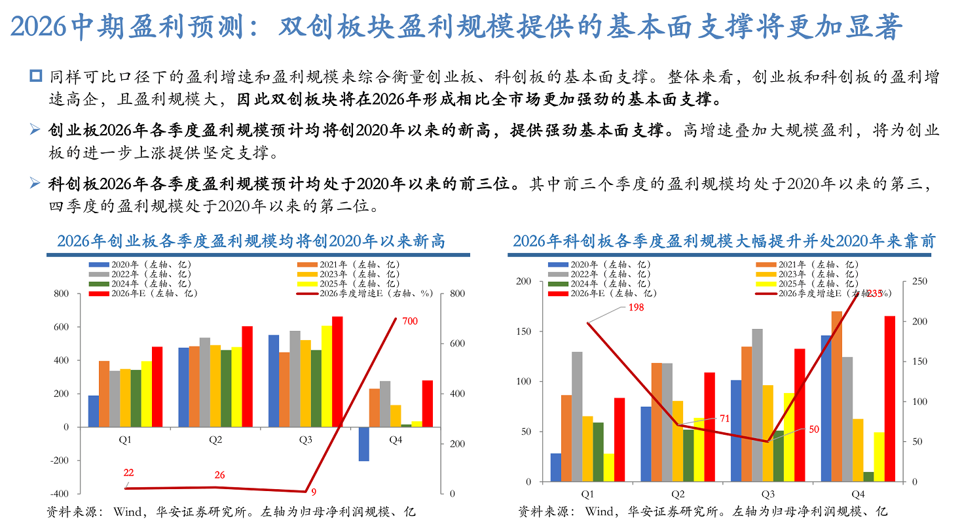
绩优成长盈利是王道，将兴起牛进行到底！
经传多赢资深投顾：吴镇鸿，投顾执业编号:A1120618120002;基金从业编号:A20250617005261风险提示：观点基于软件数据和理论模型分析，仅供参考，不构成买卖建议，市场有风险，投资需谨慎。基金的过往业绩并不预示其未来表现，基金管理人管理的其他基金的业绩并不构成基金业绩表现的保证。

Slide 6
高温天气叠加AI算力用电激增 电力板块或迎量价齐升机遇
据媒体报道，本轮电行情的直接催化，或来自迎峰度夏旺季需求的持续超预期。7月以来，全国用电负荷多次突破历史极值。7月16日，江苏、浙江电网最高用电负荷分别达1.58亿千瓦、1.33亿千瓦，相继刷新本省纪录。国家发改委研判，今夏全国最高用电负荷将达到16亿千瓦左右，较去年增加9000万千瓦左右。当前，国内电力保供面临来水偏少、负荷激增、能源市场波动等多重挑战，区域供需结构性矛盾凸显。
而国家能源局日前发布的数据显示，2026年1-6月份全社会用电量同比增长5.3%，其中，高技术及装备制造业用电量6008亿千瓦时，同比增长9.8%，充换电服务业、互联网数据服务用电量分别为810亿千瓦时、494亿千瓦时，增速分别达到56.9%、44%，反映新能源、算力发展显著拉动电力需求。
此外政策层面，《新型能源体系建设“十五五”规划》提出，2030年初步建成清洁低碳安全高效的新型能源体系，风电和太阳能发电装机比重超过50%、成为电力装机主体，非化石能源发电量比重达到50%、成为电量主体，以水风光一体化为重点推进水电开发建设，积极安全有序发展核电等重点工作。
东吴证券认为，电改深化电力重估，红利配置价值显著。绿电方面，消纳+电价+补贴三大压制因素逐步缓解，新能源全面入市，市场化引领新能源高质量发展。长江证券研报指出，厄尔尼诺持续演绎下，用电负荷峰值不断突破，现货及月度电价持续回暖，有望对长协电价谈判形成积极影响，加速中长期交易电价开启新一轮上行周期。（本文不构成任何投资建议，投资者据此操作，一切后果自负。市场有风险，投资需谨慎。)（东方财富研究中心）
经传多赢资深投顾：吴镇鸿，投顾执业编号:A1120618120002;基金从业编号:A20250617005261风险提示：观点基于软件数据和理论模型分析，仅供参考，不构成买卖建议，市场有风险，投资需谨慎。基金的过往业绩并不预示其未来表现，基金管理人管理的其他基金的业绩并不构成基金业绩表现的保证。

Slide 7
科技板块短线回调 硬科技长期成长逻辑是否生变？
A股科技板块迎来阶段性调整。随着短期市场波动加剧，不少投资者产生情绪扰动，并对科创赛道长期走势产生疑虑。
展望后市，科技板块行情接下来会怎么走呢？对此，市场人士对澎湃新闻记者表示，透过短期行情震荡的表象看，当前资金动向、产业基本面、政策环境等三重维度，均释放出明确的积极信号，硬科技的长期成长逻辑并未发生改变。
具体而言，资金面上，本周沪市ETF资金流入超千亿元，增量资金持续流入A股市场。截至7月16日，沪市ETF资金净流入达1068亿元，其中股票ETF净流入额达926亿元（宽基ETF净流入额达668亿元）。“逆势涌入的增量资金，彰显了市场专业机构对硬科技赛道的长期认可度，耐心资本正跨越短期波动，持续深耕科创核心主线。”该市场人士称。
产业基本面上，一方面，科创板已有32家公司披露2026年半年度业绩预告，其中30家预喜，包括22家预计净利润同比增长、6家预计扭亏为盈，相关公司覆盖半导体、电子材料、高端装备、生物医药、锂电等多个领域。另一方面，产业落地层面，科创板最前沿领域的市场化应用场景也在持续拓宽。政策环境上，当前正持续加大对半导体、人工智能、高端装备、创新医药等硬核领域的扶持力度，通过税收优惠、产业基金、专项攻关、资本市场改革等多重举措，持续优化科创企业发展生态，助力企业突破技术瓶颈、实现规模化发展，为科创板整体长期向好奠定坚实的政策基础。值得一提的是，对于本轮回调，机构的判断趋于一致。多家券商认为，科技板块前期处于高景气、高估值、高拥挤的状态，对利空因素的反应容易被放大，产业趋势本身并未被证伪。有机构进一步指出，科技行情正从上半年的估值驱动转向业绩验证驱动，具备订单与业绩双重支撑的赛道表现相对更强。这也意味着，市场的定价权正在回到企业自身的经营质量上。市场人士称，纵观资本市场发展规律，科技创新赛道从来都是一场长跑，兼具高投入、高迭代、高成长的特性。科创企业的价值既离不开必要的制度支持，更取决于企业有没有过硬的研发积累和产品落地能力。研发投入是否真金白银，订单能否转化为收入，盈利能否持续，这些问题的答案不会被一两周的行情改变。（澎湃新闻）
经传多赢资深投顾：吴镇鸿，投顾执业编号:A1120618120002;基金从业编号:A20250617005261风险提示：观点基于软件数据和理论模型分析，仅供参考，不构成买卖建议，市场有风险，投资需谨慎。基金的过往业绩并不预示其未来表现，基金管理人管理的其他基金的业绩并不构成基金业绩表现的保证。

Slide 8
六大方阵”齐出手！监管、市场双向发力 A股利好组合拳
7月20日，A股迎来多重积极信号，市场主体护盘举措落地。
“六大方阵”协同发力，以提振市场信心，包括：证监会召开投资者座谈会倾听市场诉求；“国家队”、央企、上市公司、公募私募、保险资金同步推出增持、回购、自购、加大权益配置等动作；股票ETF持续迎来大额资金净流入，外资机构、头部券商也释放乐观判断，多方合力提振资本市场信心。7月20日上午，证监会党委书记、主席吴清在北京到证券营业部调研并主持召开投资者座谈会，与包括大中小散各类投资者的8名代表面对面交流，就促进资本市场稳定健康发展听取意见建议。会上，投资者代表结合投资和参与股市的经历和体会作了发言。大家表示，新“国九条”实施以来，我国资本市场总体呈现稳中向好发展态势。近期，受境外输入性风险等因素叠加影响，A股市场出现较大波动，但“9·26”以来资本市场政策逻辑、创新逻辑、安全逻辑没有改变，短期波动不改变长期向好趋势。建议加强一二级市场逆周期调节，多措并举引导中长期资金入市，规范发展量化交易和AI应用，进一步推动上市公司加大分红力度，提高证券违法犯罪成本，全力推动资本市场高质量发展。 吴清表示，广大投资者是市场之本，是资本市场最重要的参与群体。证监会将坚持一体推进资本市场防风险、强监管、促高质量发展，全力维护市场平稳运行，着力提高上市公司透明度和真实性，更好回报投资者，督促行业机构规范经营并提升投资者服务水平，不断健全投资者保护长效机制，坚决维护公开、公平、公正的市场秩序，让投资者更好分享经济和资本市场高质量发展成果。详见文章：盘后重磅！证监会主席吴清表态：全力维护市场平稳运行“国家队”出手增持用于维护市场稳定，国有资本运营平台作为稳定市场的核心力量，已明确释放护盘信号并付诸行动。 7月19日晚，中国诚通公告称，旗下诚通资本、诚旸投资近期聚焦国资央企大额增持中国股票资产，累计买入近百亿元。随后中国国新宣布，旗下国新投资已使用股票回购增持专项再贷款及配套资金超500亿元，用于维护市场稳定。 两家机构均明确表示，将继续动用自有资金及再贷款额度大额增持央企、科技股及ETF，坚定看好中国经济与资本市场前景，全力维护资本市场平稳健康运行。（华夏时报）
经传多赢资深投顾：吴镇鸿，投顾执业编号:A1120618120002;基金从业编号:A20250617005261风险提示：观点基于软件数据和理论模型分析，仅供参考，不构成买卖建议，市场有风险，投资需谨慎。基金的过往业绩并不预示其未来表现，基金管理人管理的其他基金的业绩并不构成基金业绩表现的保证。

Slide 9
“半导体市场规模预计暴增93%！SEMI三大关键预测
消息面上，市场研究机构Omdia发布二季度中国半导体市场预测报告，大幅上调全年行业增长预期，预计2026年国内半导体整体市场规模达到8120.8亿美元，同比增速上修至92.9%。
对比去年四季度给出的预测数值，市场规模上调2656亿美元，上调幅度接近五成，增长预期大幅抬升的核心驱动力来自全国AI基础设施建设提速。报告显示，国内计算与存储芯片赛道增速达到126%，在整体半导体应用市场中占比62.9%，全球半导体市场2026年总规模将突破1.6万亿美元，计算存储品类同样占据六成以上份额，国内外产业增长逻辑高度同步，行业正式迈入AI驱动增长周期。国际半导体产业协会：三大关键预测
据21世纪经济报道，SEMI(国际半导体产业协会)7月14日发布的《年中总半导体设备市场预测报告》。报告给出三大关键预测： 第一，2026年全球半导体制造设备总销售额预计达1659亿美元，同比增长23.2%，刷新历史纪录。第二，增长势头预计持续至2028年，总设备销售额有望达到2295亿美元，实现连续五年扩张。SEMI总裁兼首席执行官Ajit Manocha表示，AI正加速推动对更强大、更高效芯片的需求，从而带动整个半导体资本设备市场的投资增长。 第三，前段设备2028年突破2000亿美元。 晶圆厂设备（WFE）领域2026年预计增长23.1%至1439亿美元，2027年再增长21.8%，2028年增长14.1%，突破2000亿美元大关。其中，DRAM设备2026年增长39%至388亿美元，NAND设备增长30.7%至139亿美元。报告中指出，从区域看，中国大陆、中国台湾和韩国预计至2028年仍稳居全球设备投资前三，中国大陆在预测期内维持全球最大设备市场地位。
瑞银研报观点认为，当前是WFE“超级周期的早期”，认为推动这一轮超级周期的核心力量正是AI带动的内存和逻辑芯片产能扩张。中信证券预计2026年、2027年全球WFE市场规模同比将分别增长26%、35%至1478亿美元、1995亿美元，下游存储占比进一步提升。（东方财富研究中心）
经传多赢资深投顾：吴镇鸿，投顾执业编号:A1120618120002;基金从业编号:A20250617005261风险提示：观点基于软件数据和理论模型分析，仅供参考，不构成买卖建议，市场有风险，投资需谨慎。基金的过往业绩并不预示其未来表现，基金管理人管理的其他基金的业绩并不构成基金业绩表现的保证。

Slide 10
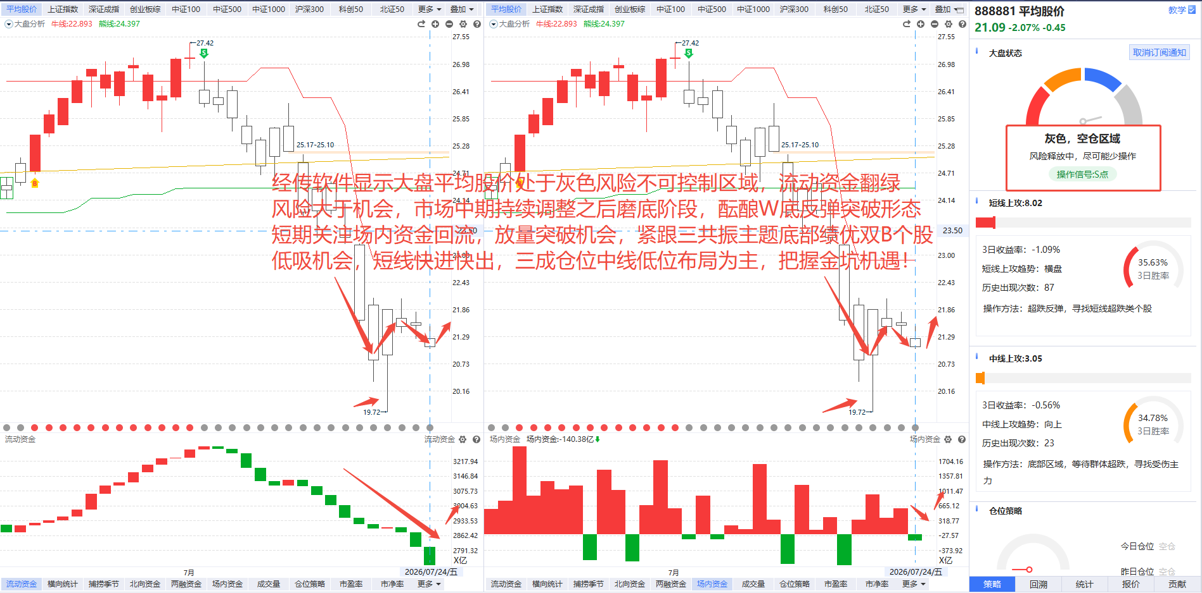
短期方向:看大盘定仓位
经传多赢资深投顾：吴镇鸿，投顾执业编号:A1120618120002;基金从业编号:A20250617005261风险提示：观点基于软件数据和理论模型分析，仅供参考，不构成买卖建议，市场有风险，投资需谨慎。基金的过往业绩并不预示其未来表现，基金管理人管理的其他基金的业绩并不构成基金业绩表现的保证。

Slide 11
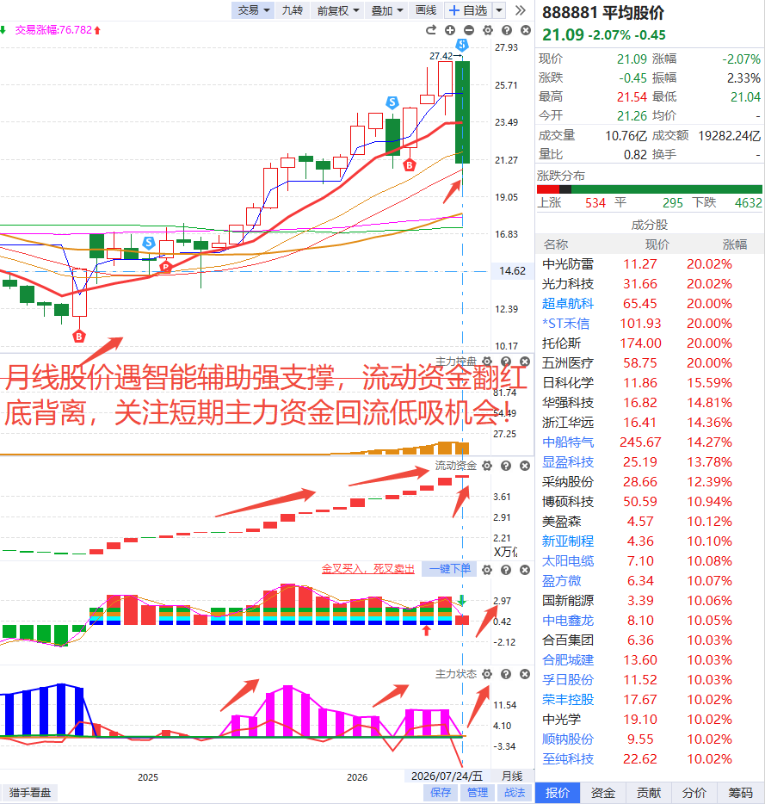
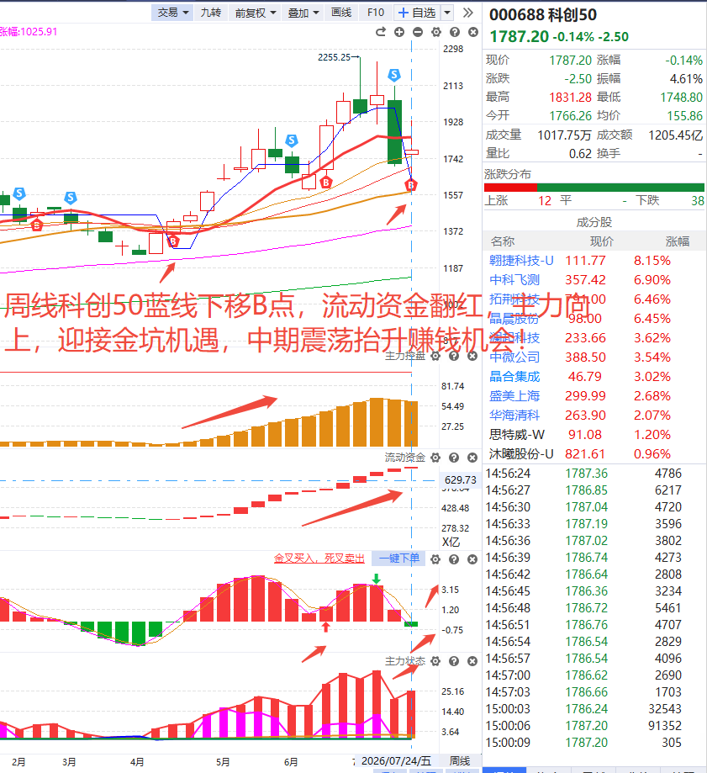
中期方向：金坑机遇，震荡抬升，未来可期
经传多赢资深投顾：吴镇鸿，投顾执业编号:A1120618120002;基金从业编号:A20250617005261风险提示：观点基于软件数据和理论模型分析，仅供参考，不构成买卖建议，市场有风险，投资需谨慎。基金的过往业绩并不预示其未来表现，基金管理人管理的其他基金的业绩并不构成基金业绩表现的保证。

Slide 12
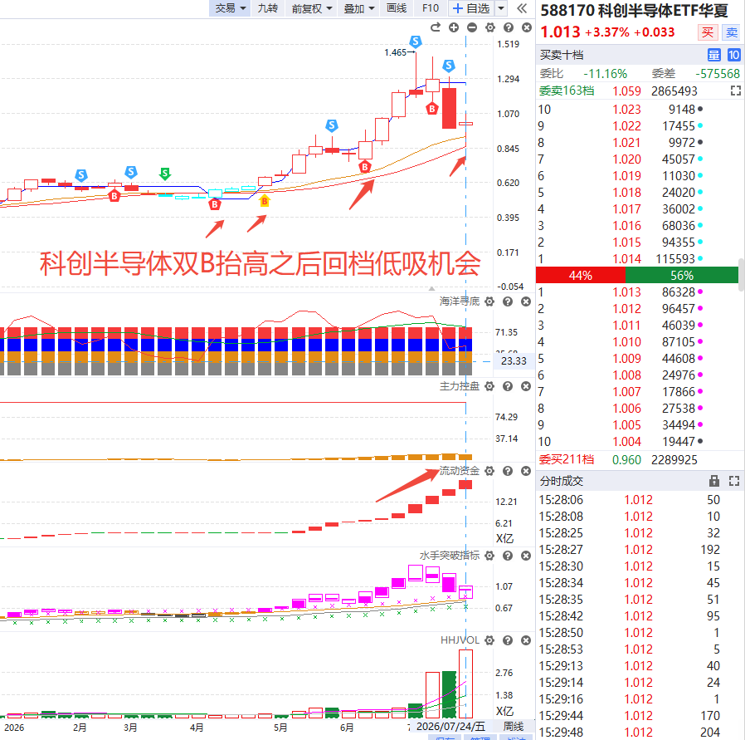
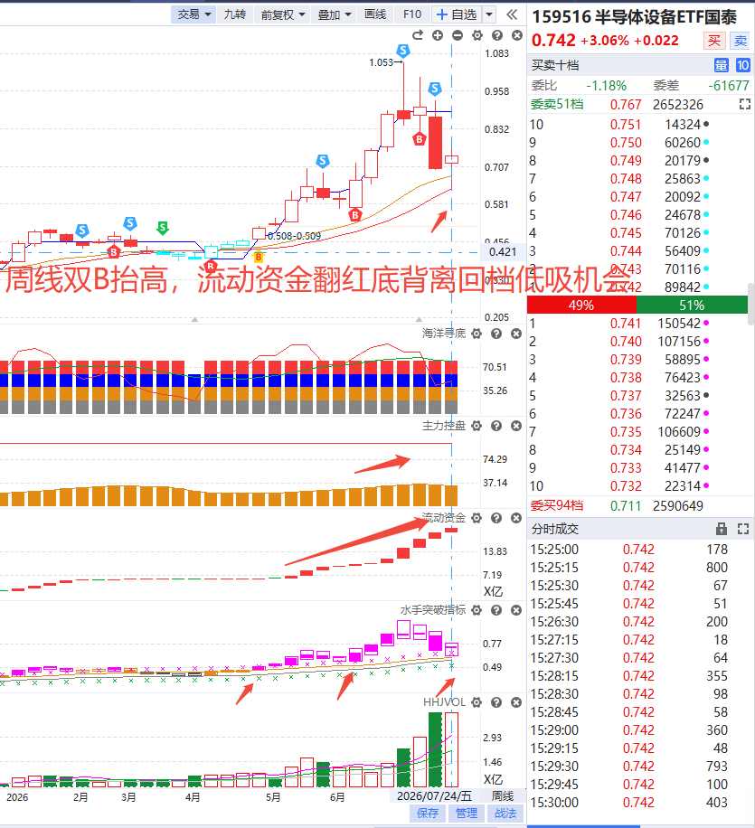
中期方向：金坑机遇，震荡抬升，未来可期
经传多赢资深投顾：吴镇鸿，投顾执业编号:A1120618120002;基金从业编号:A20250617005261风险提示：观点基于软件数据和理论模型分析，仅供参考，不构成买卖建议，市场有风险，投资需谨慎。基金的过往业绩并不预示其未来表现，基金管理人管理的其他基金的业绩并不构成基金业绩表现的保证。

Slide 13
PART 02
聚焦主线，主题机会

Slide 14
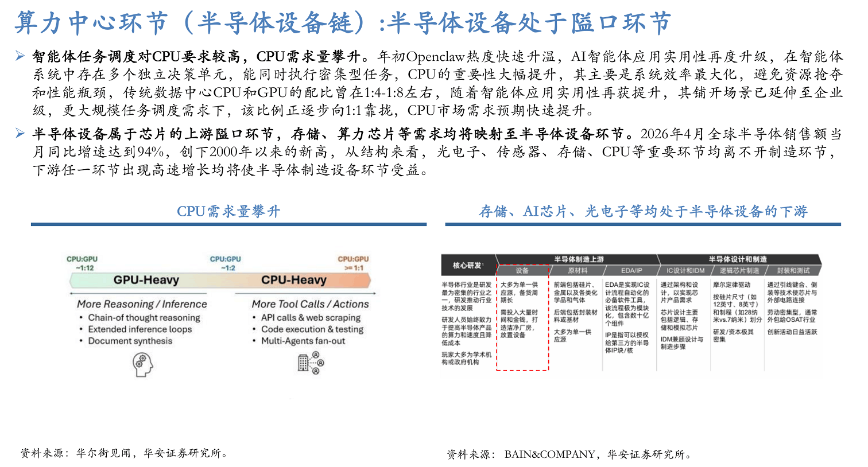
掘金行业方向
经传多赢资深投顾：吴镇鸿，投顾执业编号:A1120618120002;基金从业编号:A20250617005261风险提示：观点基于软件数据和理论模型分析，仅供参考，不构成买卖建议，市场有风险，投资需谨慎。基金的过往业绩并不预示其未来表现，基金管理人管理的其他基金的业绩并不构成基金业绩表现的保证。

Slide 15
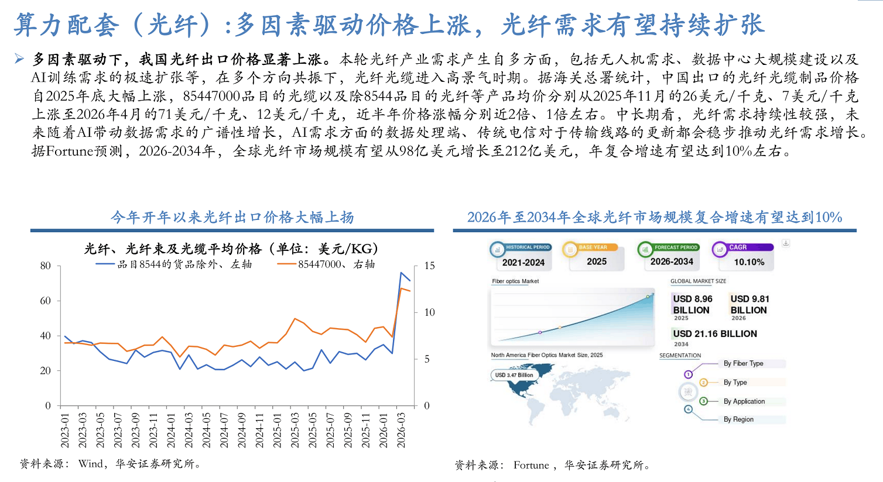
掘金行业方向
经传多赢资深投顾：吴镇鸿，投顾执业编号:A1120618120002;基金从业编号:A20250617005261风险提示：观点基于软件数据和理论模型分析，仅供参考，不构成买卖建议，市场有风险，投资需谨慎。基金的过往业绩并不预示其未来表现，基金管理人管理的其他基金的业绩并不构成基金业绩表现的保证。

Slide 16
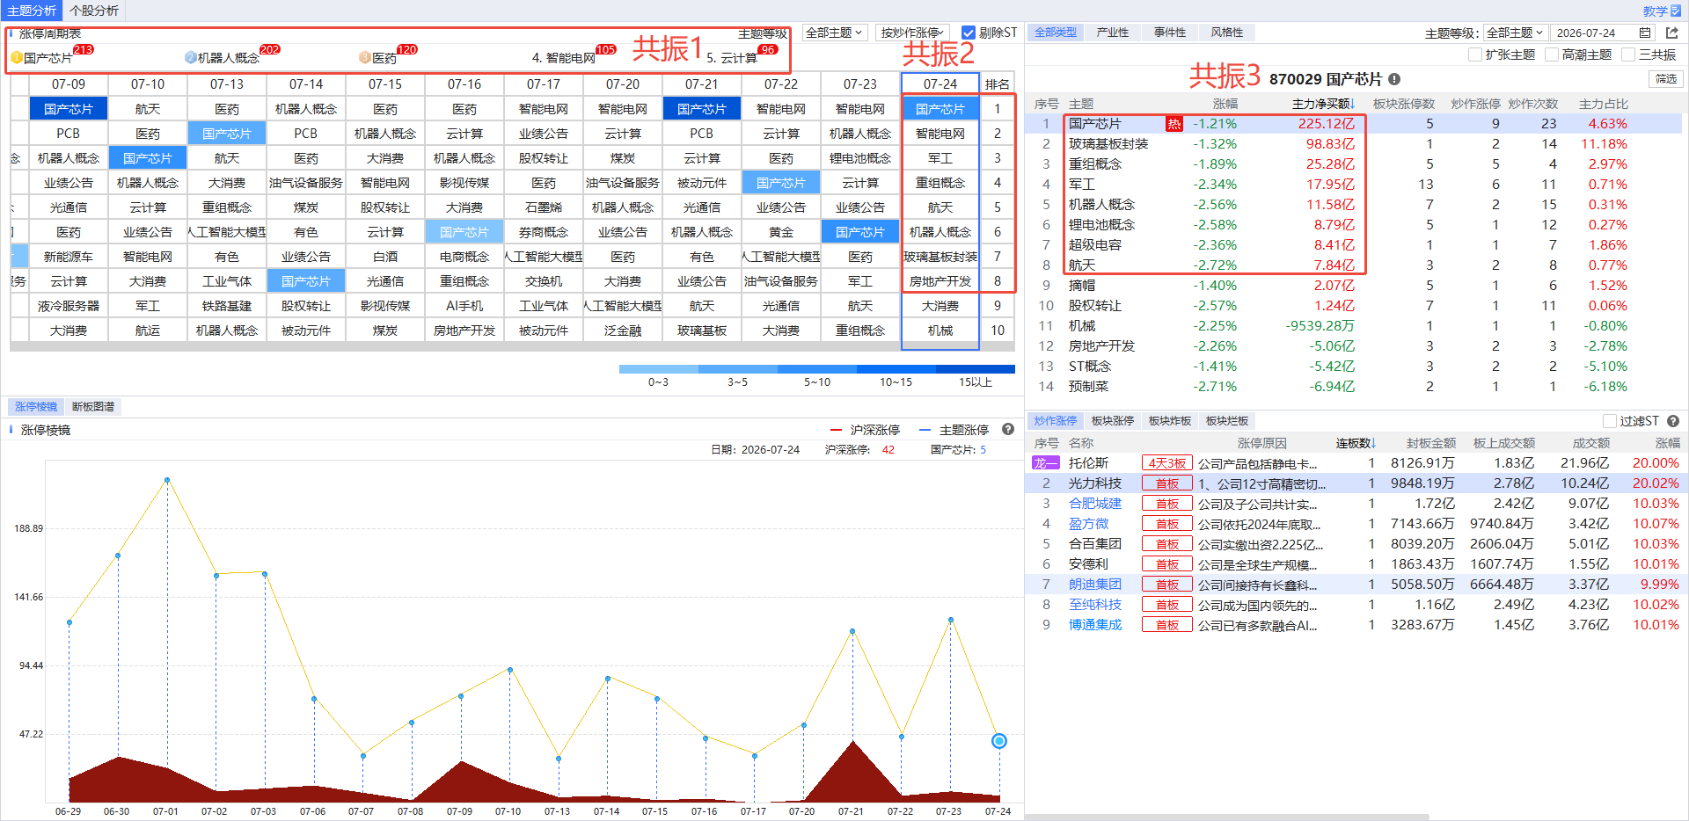
把心打开，跟对主题最重要
经传多赢资深投顾：吴镇鸿，投顾执业编号:A1120618120002;基金从业编号:A20250617005261风险提示：观点基于软件数据和理论模型分析，仅供参考，不构成买卖建议，市场有风险，投资需谨慎。基金的过往业绩并不预示其未来表现，基金管理人管理的其他基金的业绩并不构成基金业绩表现的保证。

Slide 17
PART 03
兴起牛机遇，双猎手出击

Slide 18
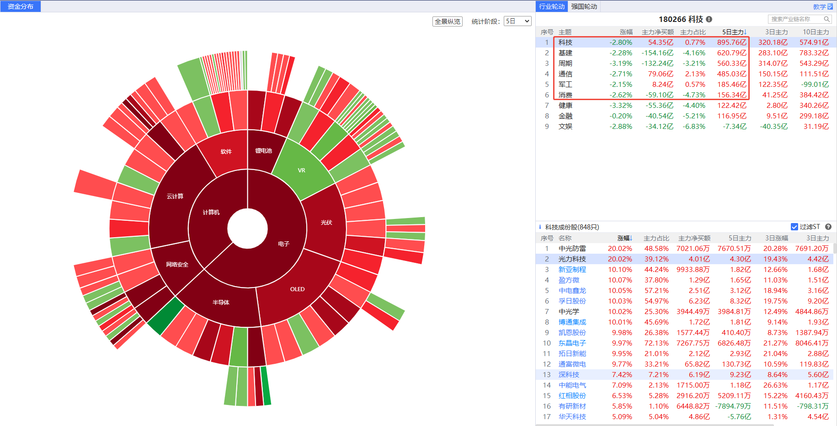
掘金行业方向
经传多赢资深投顾：吴镇鸿，投顾执业编号:A1120618120002;基金从业编号:A20250617005261风险提示：观点基于软件数据和理论模型分析，仅供参考，不构成买卖建议，市场有风险，投资需谨慎。基金的过往业绩并不预示其未来表现，基金管理人管理的其他基金的业绩并不构成基金业绩表现的保证。

Slide 19
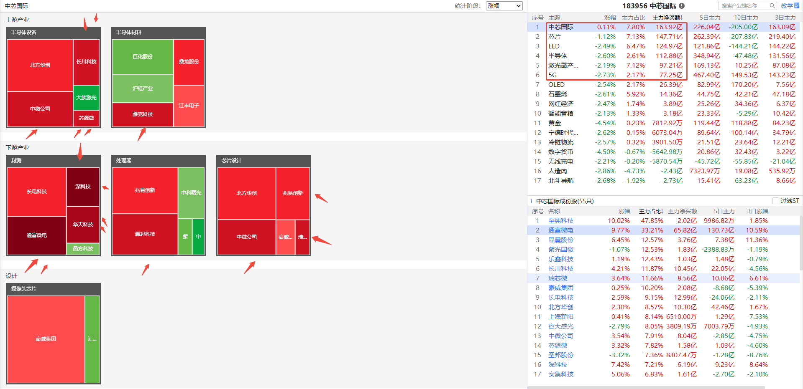
产业链传导寻双B牛
经传多赢资深投顾：吴镇鸿，投顾执业编号:A1120618120002;基金从业编号:A20250617005261风险提示：观点基于软件数据和理论模型分析，仅供参考，不构成买卖建议，市场有风险，投资需谨慎。基金的过往业绩并不预示其未来表现，基金管理人管理的其他基金的业绩并不构成基金业绩表现的保证。

Slide 20
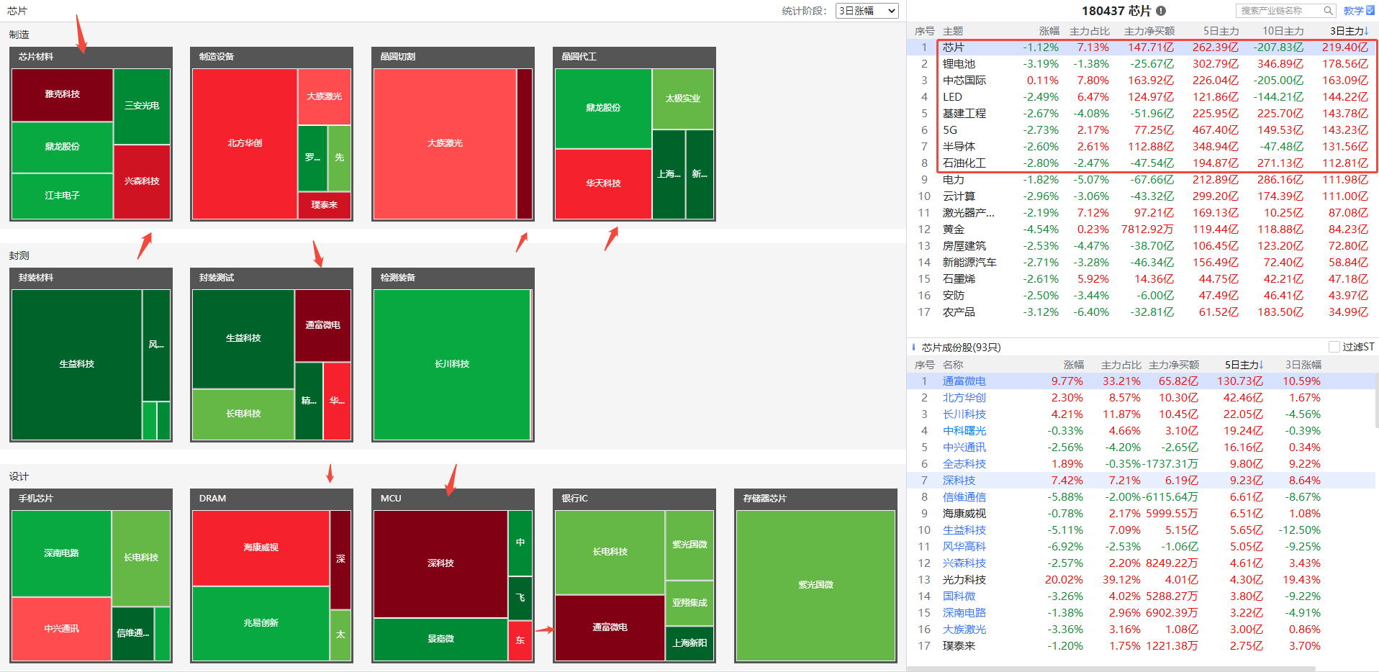
产业链传导寻双B牛
经传多赢资深投顾：吴镇鸿，投顾执业编号:A1120618120002;基金从业编号:A20250617005261风险提示：观点基于软件数据和理论模型分析，仅供参考，不构成买卖建议，市场有风险，投资需谨慎。基金的过往业绩并不预示其未来表现，基金管理人管理的其他基金的业绩并不构成基金业绩表现的保证。

Slide 21
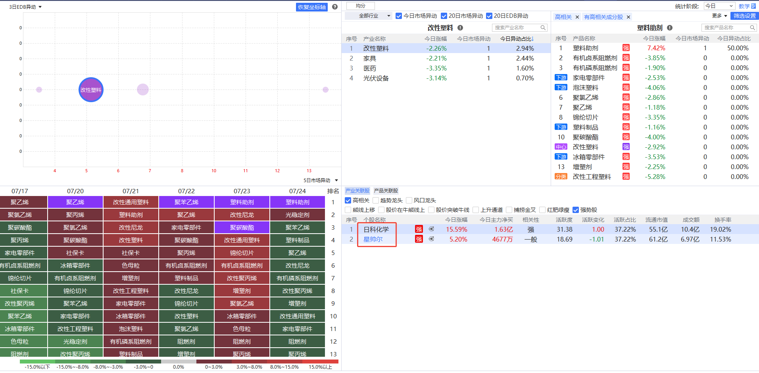
AI猎手：产品异动挖掘绩优控盘双紫牛
经传多赢资深投顾：吴镇鸿，投顾执业编号:A1120618120002;基金从业编号:A20250617005261风险提示：观点基于软件数据和理论模型分析，仅供参考，不构成买卖建议，市场有风险，投资需谨慎。基金的过往业绩并不预示其未来表现，基金管理人管理的其他基金的业绩并不构成基金业绩表现的保证。

Slide 22
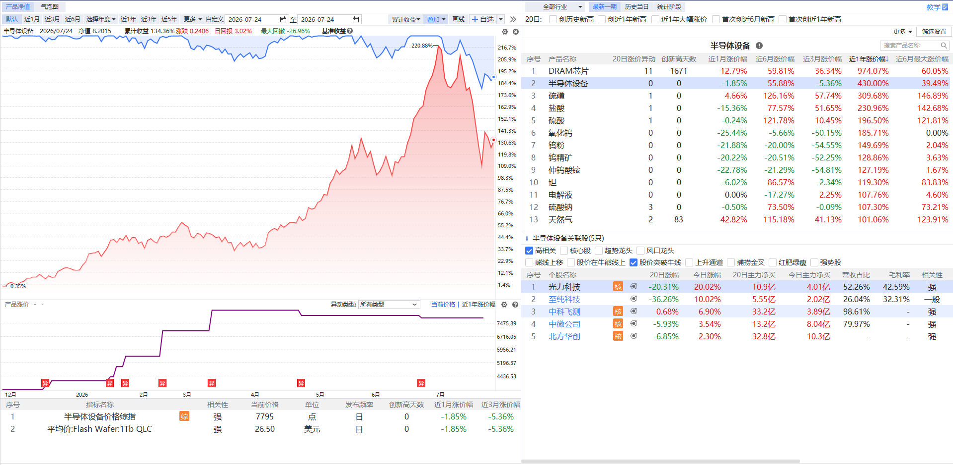
AI猎手：产品涨价挖掘底部绩优双紫牛
经传多赢资深投顾：吴镇鸿，投顾执业编号:A1120618120002;基金从业编号:A20250617005261风险提示：观点基于软件数据和理论模型分析，仅供参考，不构成买卖建议，市场有风险，投资需谨慎。基金的过往业绩并不预示其未来表现，基金管理人管理的其他基金的业绩并不构成基金业绩表现的保证。

Slide 23
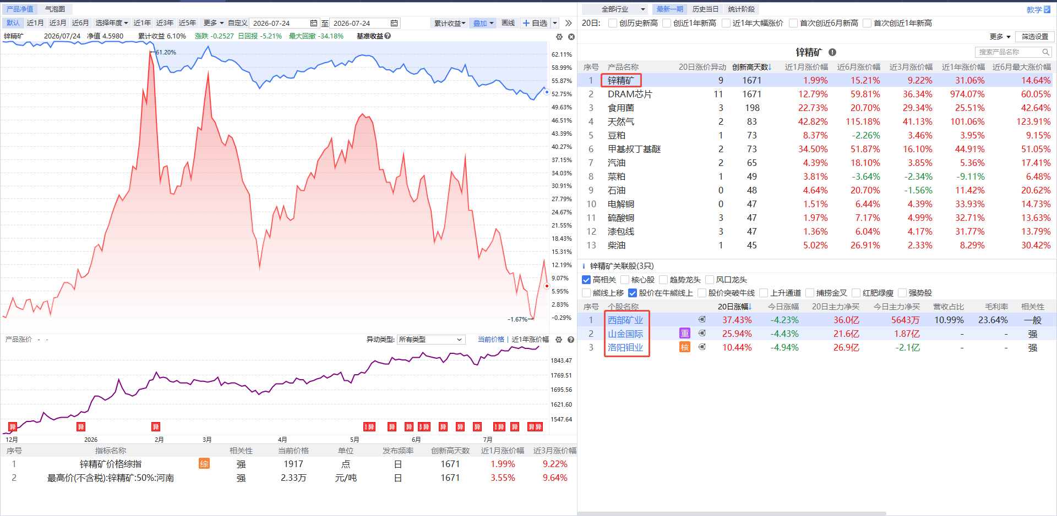
AI猎手：产品涨价挖掘底部绩优双紫牛
经传多赢资深投顾：吴镇鸿，投顾执业编号:A1120618120002;基金从业编号:A20250617005261风险提示：观点基于软件数据和理论模型分析，仅供参考，不构成买卖建议，市场有风险，投资需谨慎。基金的过往业绩并不预示其未来表现，基金管理人管理的其他基金的业绩并不构成基金业绩表现的保证。

Slide 24
PART 04
中报掘金，未来可期

Slide 25
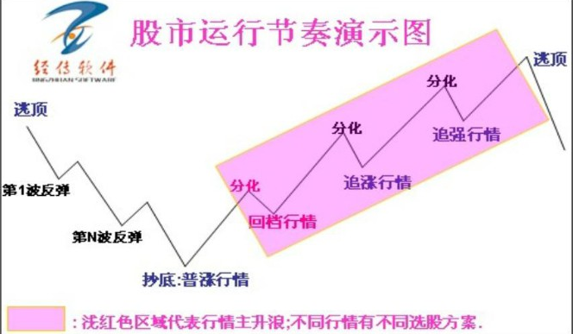
投资方案哪个最佳？
经传多赢资深投顾：吴镇鸿，投顾执业编号:A1120618120002;基金从业编号:A20250617005261风险提示：观点基于软件数据和理论模型分析，仅供参考，不构成买卖建议，市场有风险，投资需谨慎。基金的过往业绩并不预示其未来表现，基金管理人管理的其他基金的业绩并不构成基金业绩表现的保证。

Slide 26
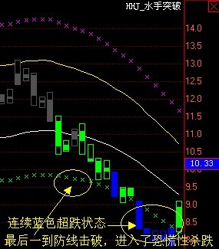
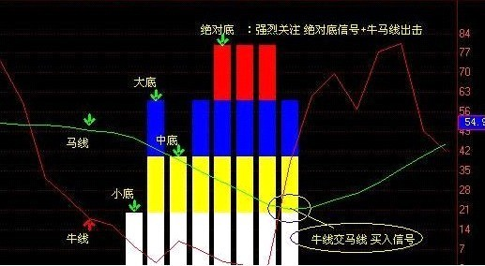
抄底指标学习及应用
选股步骤：当大盘进入到抄底区域之后，
运用智能选股方案-找出绝对底和大底的股票-加入到自选股-待牛线（红线）上穿马线（绿线）或捕捞 金叉介入。（60分钟稳定）
选股思路：运用智能选股方案-水手抄底-短线看底部有超级单买入（主力被套）中线看流动资金翻红，结合量能考虑买入（一般底部放量中阳为好）
水手抄底：当水手突破进入连续的蓝色超跌状态（即恐慌性杀跌区域），
一旦形成中阳K线，代表机会来了.不出蓝色，不转绿色我们不操作
经传多赢资深投顾：吴镇鸿，投顾执业编号:A1120618120002;基金从业编号:A20250617005261风险提示：观点基于软件数据和理论模型分析，仅供参考，不构成买卖建议，市场有风险，投资需谨慎。基金的过往业绩并不预示其未来表现，基金管理人管理的其他基金的业绩并不构成基金业绩表现的保证。

Slide 27
抄底反弹战法总结
1
先看大盘分析横向样本统计短线超跌是否超过15，配合中线上攻低于5胜率会更高。
2
观察个股流动资金持续翻红，海洋寻底出现中底，大底状态的重点关注加入自选股（连续3日资金流入、首板或中阳、短期看主力动向，跟风资金，超级大单买入）
3
精选牛马线都在中小底双底抬高的个股、下跌半年以上整体跌幅40-50%的个股、智能辅助线乖离率-20以下，做好条件预警，盘中看牛线上穿马线1成仓，捕捞季节金叉两成，分仓位进场（超跌反弹仓位不超过3成）三日原则快进快出
4
一旦盘中出现预警共振金叉信号，三个点以内是较好买入点，不追高。关注十点前短期资金进场是重点，短线高位不能突破智能辅助线或盘中死叉冲高减仓或卖出即可！
经传多赢资深投顾：吴镇鸿，投顾执业编号:A1120618120002;基金从业编号:A20250617005261风险提示：观点基于软件数据和理论模型分析，仅供参考，不构成买卖建议，市场有风险，投资需谨慎。基金的过往业绩并不预示其未来表现，基金管理人管理的其他基金的业绩并不构成基金业绩表现的保证。

Slide 28
当下最好的投资策略
绩优为王
低估加成长是核心
底部双B做起
控盘双紫出击
低位有空间，趋势当先
中期+短期资金活跃
经传多赢资深投顾：吴镇鸿，投顾执业编号:A1120618120002;基金从业编号:A20250617005261风险提示：观点基于软件数据和理论模型分析，仅供参考，不构成买卖建议，市场有风险，投资需谨慎。基金的过往业绩并不预示其未来表现，基金管理人管理的其他基金的业绩并不构成基金业绩表现的保证。

Slide 29
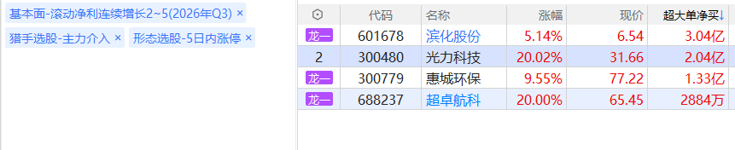
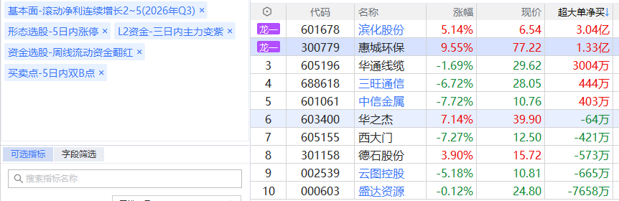
底部双B战法，优选底部启动双B类型
经传多赢资深投顾：吴镇鸿，投顾执业编号:A1120618120002;基金从业编号:A20250617005261风险提示：观点基于软件数据和理论模型分析，仅供参考，不构成买卖建议，市场有风险，投资需谨慎。基金的过往业绩并不预示其未来表现，基金管理人管理的其他基金的业绩并不构成基金业绩表现的保证。

Slide 30
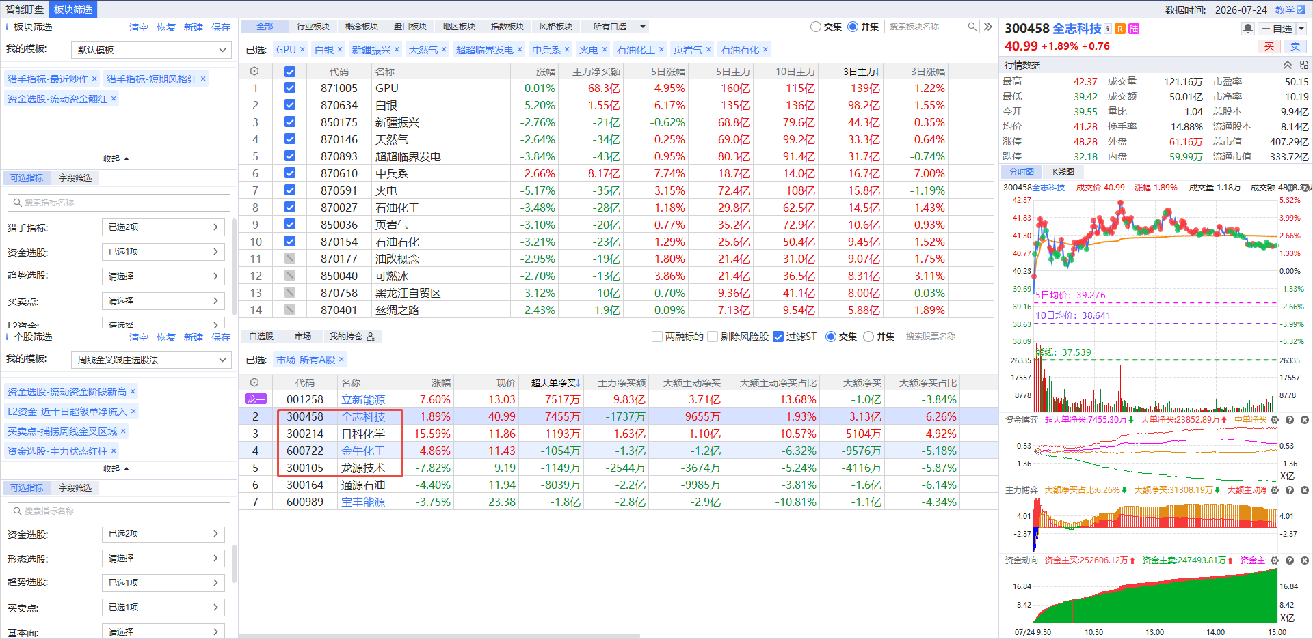
当下最好的选股思路：底部绩优有主力类型
经传多赢资深投顾：吴镇鸿，投顾执业编号:A1120618120002;基金从业编号:A20250617005261风险提示：观点基于软件数据和理论模型分析，仅供参考，不构成买卖建议，市场有风险，投资需谨慎。基金的过往业绩并不预示其未来表现，基金管理人管理的其他基金的业绩并不构成基金业绩表现的保证。

Slide 31
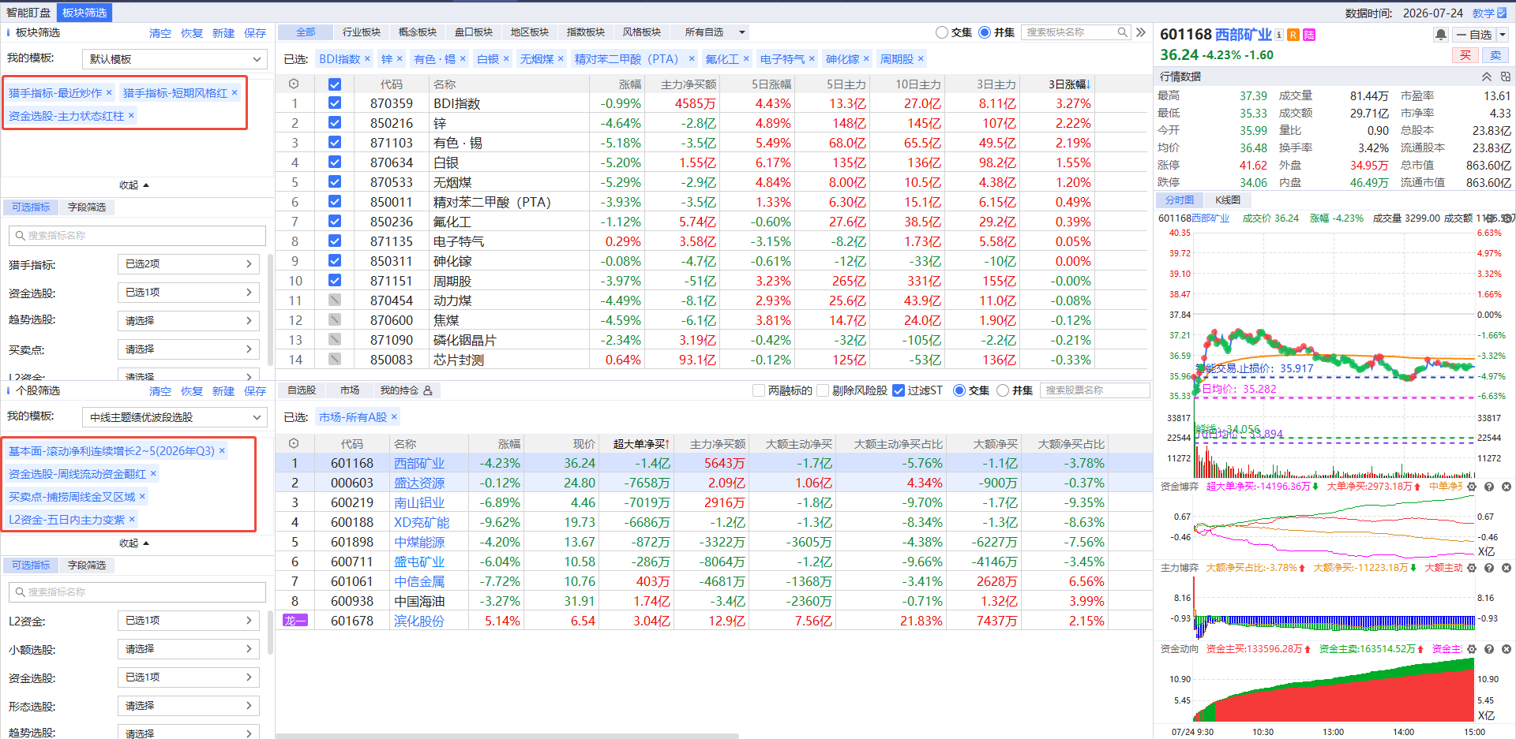
当下最好的选股思路：底部绩优有主力类型
经传多赢资深投顾：吴镇鸿，投顾执业编号:A1120618120002;基金从业编号:A20250617005261风险提示：观点基于软件数据和理论模型分析，仅供参考，不构成买卖建议，市场有风险，投资需谨慎。基金的过往业绩并不预示其未来表现，基金管理人管理的其他基金的业绩并不构成基金业绩表现的保证。

Slide 32
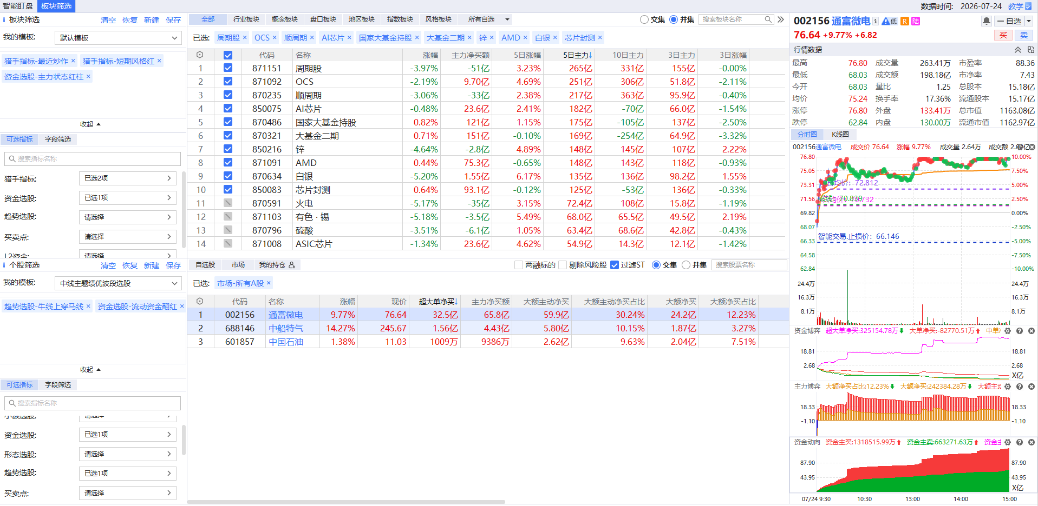
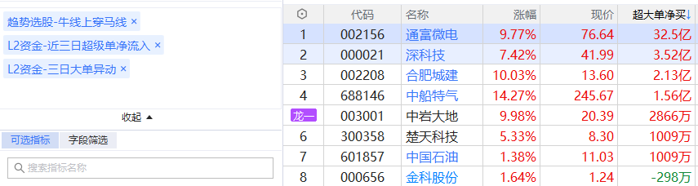
短期抄底反弹战法应用选股
经传多赢资深投顾：吴镇鸿，投顾执业编号:A1120618120002;基金从业编号:A20250617005261风险提示：观点基于软件数据和理论模型分析，仅供参考，不构成买卖建议，市场有风险，投资需谨慎。基金的过往业绩并不预示其未来表现，基金管理人管理的其他基金的业绩并不构成基金业绩表现的保证。

Slide 33
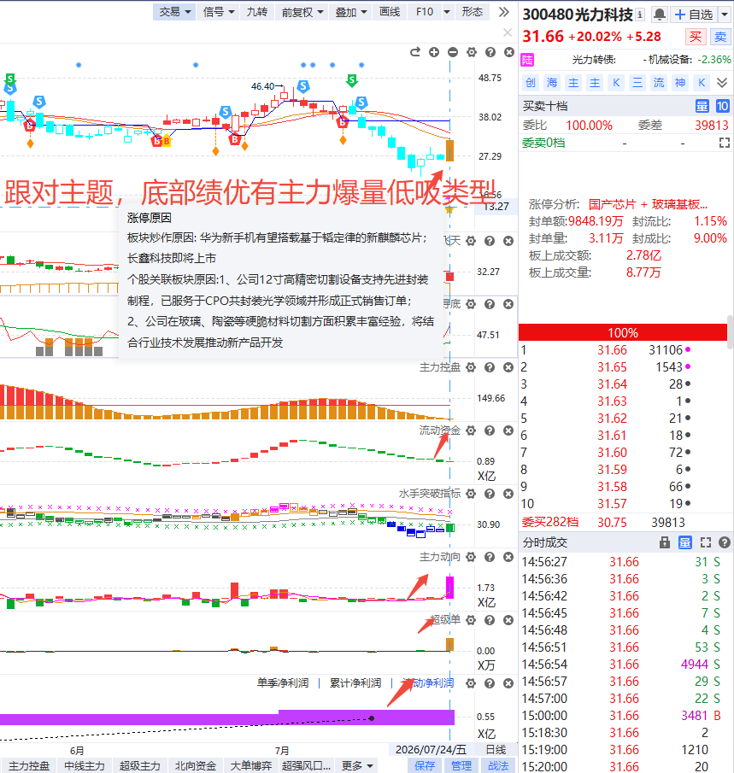
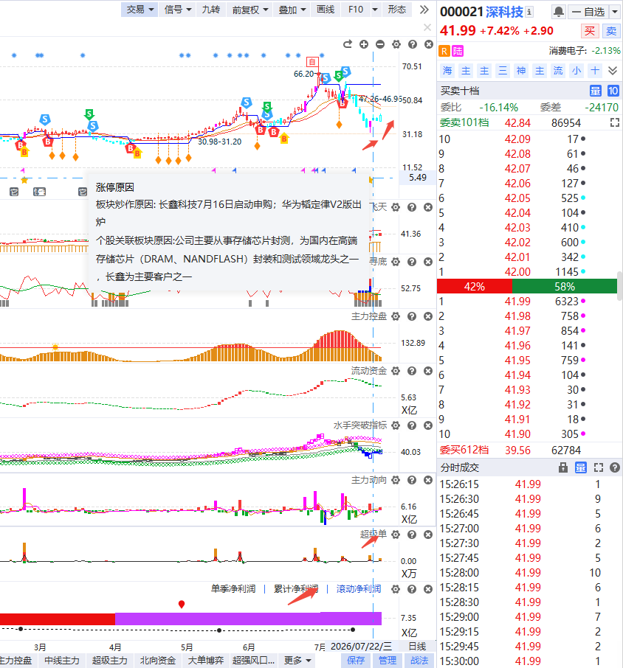
未来空间，赢在底部绩优双B牛
经传多赢资深投顾：吴镇鸿，投顾执业编号:A1120618120002;基金从业编号:A20250617005261风险提示：观点基于软件数据和理论模型分析，仅供参考，不构成买卖建议，市场有风险，投资需谨慎。基金的过往业绩并不预示其未来表现，基金管理人管理的其他基金的业绩并不构成基金业绩表现的保证。

Slide 34
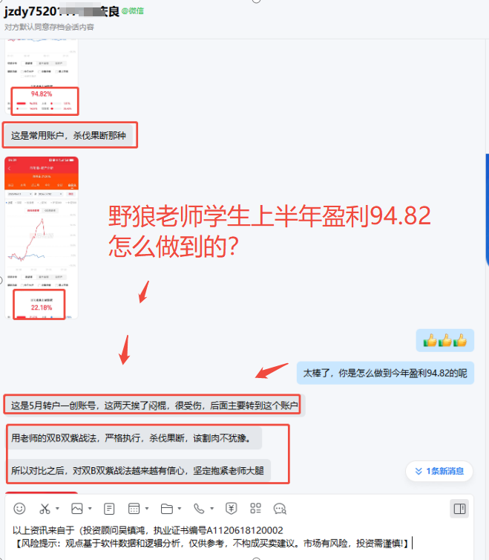
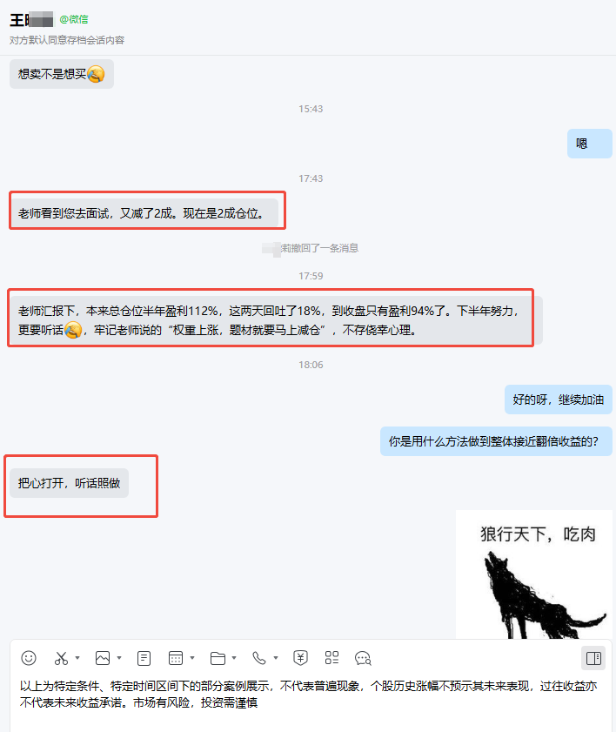
把心打开，学会跟就是一种幸福！
经传多赢资深投顾：吴镇鸿，投顾执业编号:A1120618120002;基金从业编号:A20250617005261风险提示：观点基于软件数据和理论模型分析，仅供参考，不构成买卖建议，市场有风险，投资需谨慎。基金的过往业绩并不预示其未来表现，基金管理人管理的其他基金的业绩并不构成基金业绩表现的保证。

Slide 35
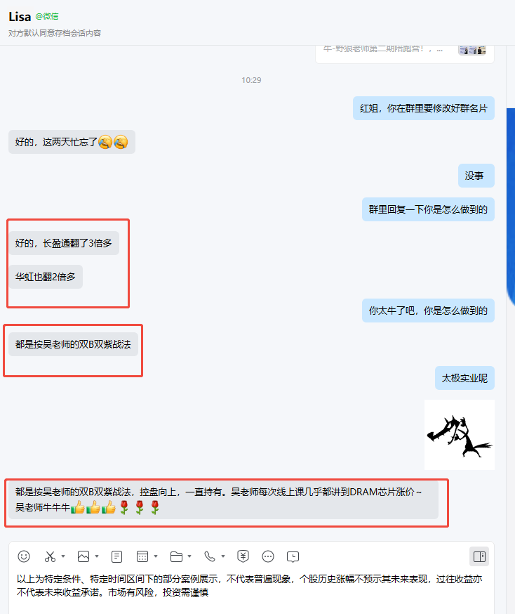
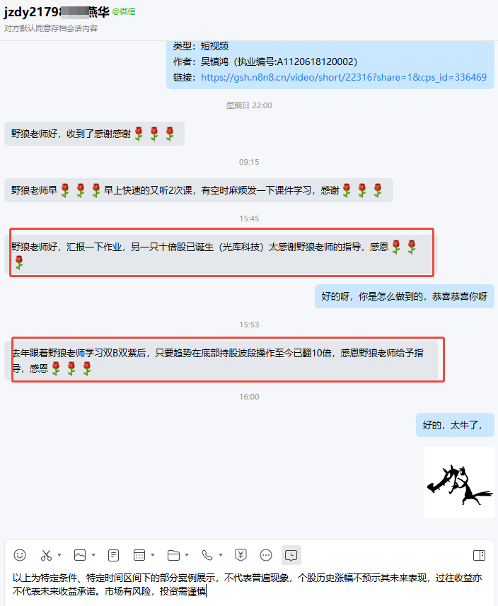
把心打开，学会跟就是一种幸福！
经传多赢资深投顾：吴镇鸿，投顾执业编号:A1120618120002;基金从业编号:A20250617005261风险提示：观点基于软件数据和理论模型分析，仅供参考，不构成买卖建议，市场有风险，投资需谨慎。基金的过往业绩并不预示其未来表现，基金管理人管理的其他基金的业绩并不构成基金业绩表现的保证。

Slide 36
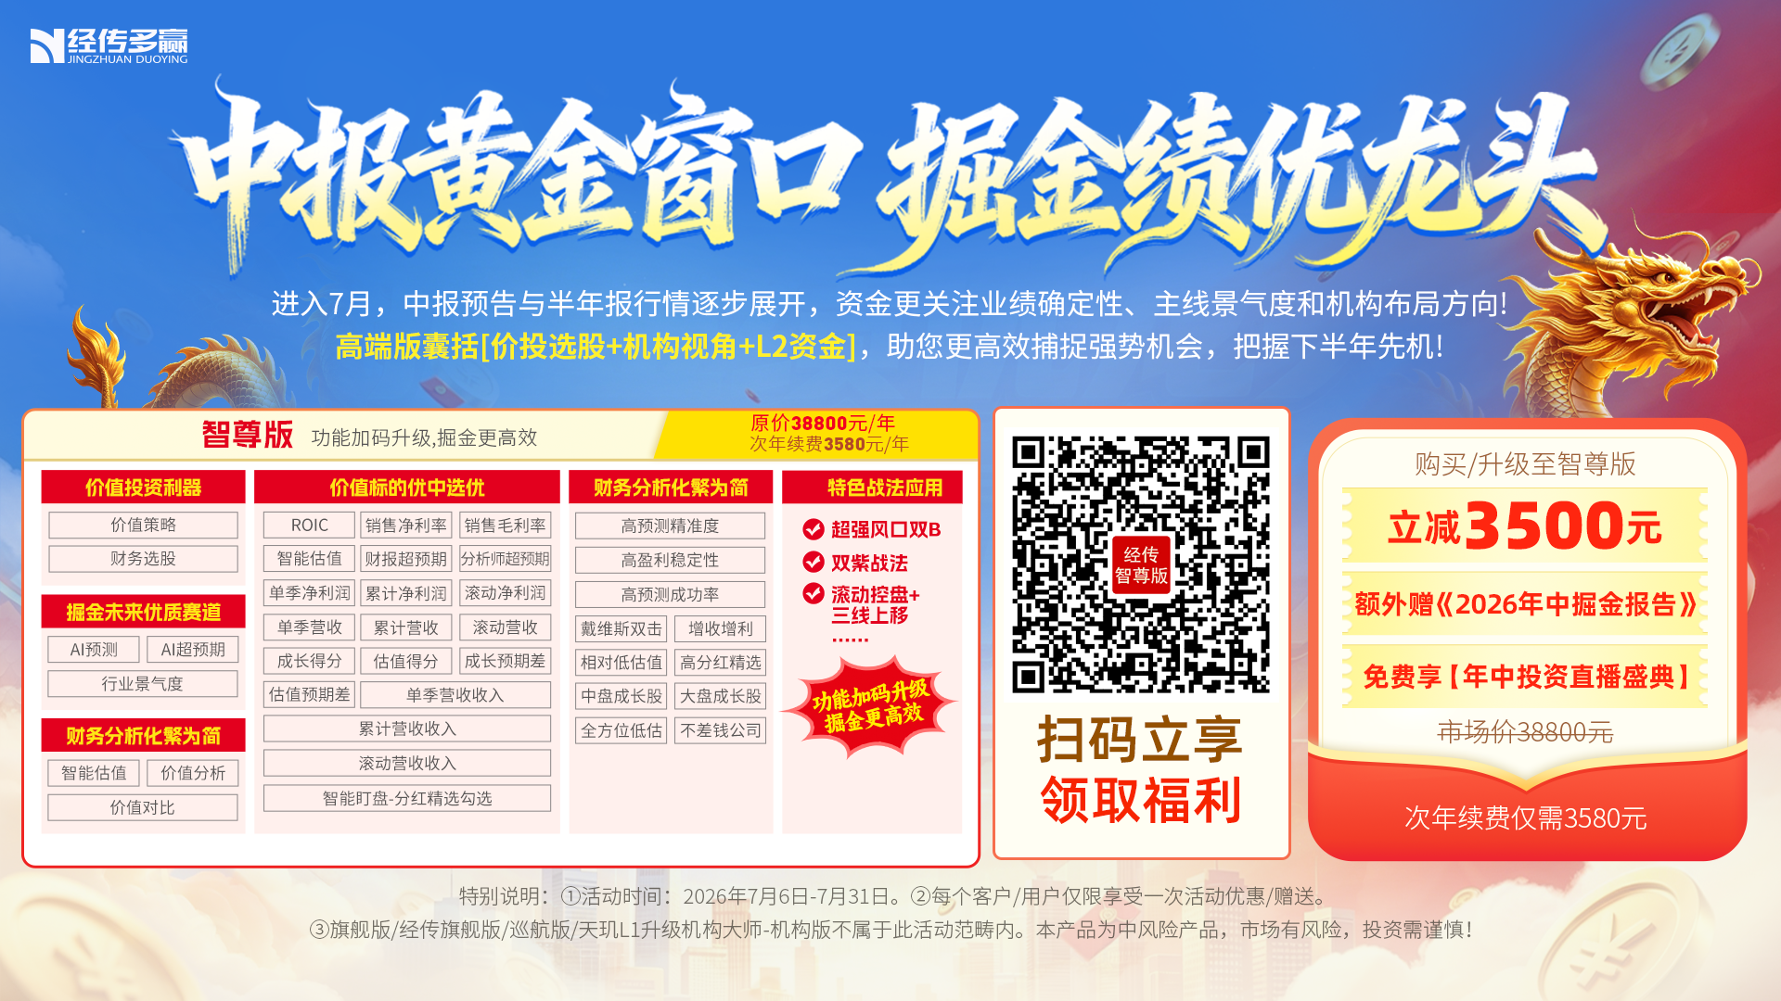

Slide 37
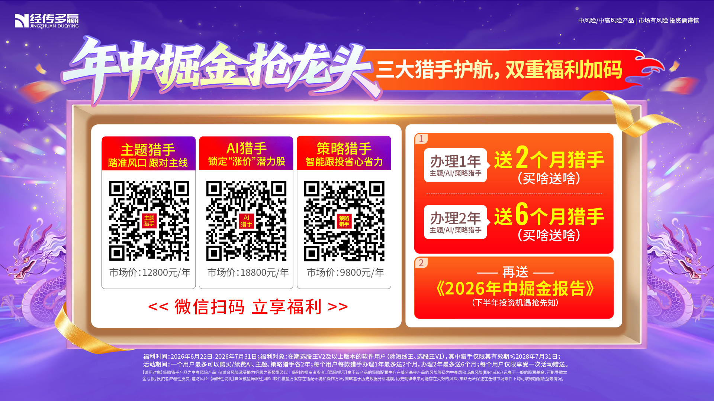

Slide 38
